Slide 1
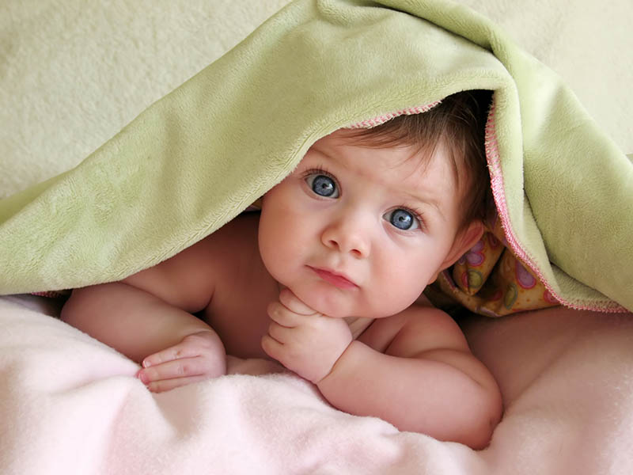
Kakav je naš životni ciklus

Slide 2
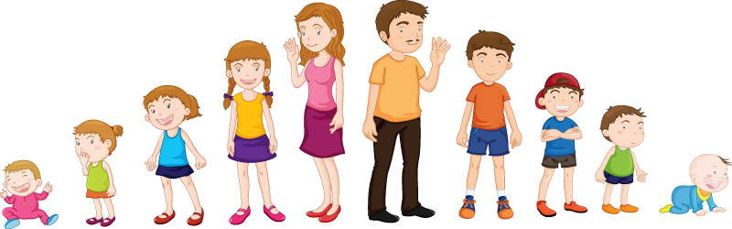
tijekom rasta i razvoja naše se tijelo mijenja
utjecaj hormona rasta i spolnih hormona
PUBERTET – razdoblje čovjekovog psihičkog, fizičkog i spolnog sazrijevanja

Slide 3
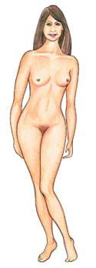
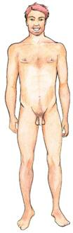
- glavna i sporedna spolna obilježja
spolni organi
ostale fizičke promjene prema kojima razlikujemo žene i muškarce
vanjski i unutarnji

Slide 4
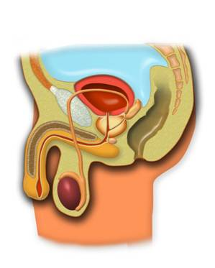
Muški spolni organi
SJEMENI MJEHURIĆ
SJEMENOVOD
SPOLNI UD (PENIS)
PROSTATA
MOKRAĆNO – SPOLNA CIJEV
DOSJEMENIK
SJEMENIK
MOŠNJA

Slide 5
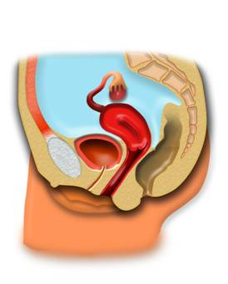
Ženski spolni organi
JAJNIK
JAJOVOD
KLITORIS (DRAŽICA)
MATERNICA
STIDNICA
VELIKE I MALE USNE
RODNICA

Slide 6
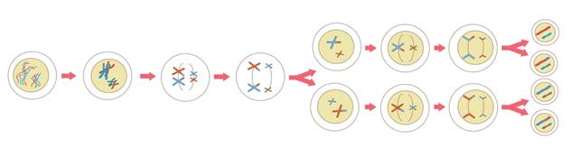

Nastanak spolnih stanica:
Mejoza
od jedne stanice nastaju četiri genski različite stanice s polovičnim brojem kromosoma – REDUKCIJSKA DIOBA
omogućuje dobivanje novih kombinacija gena i raznolikost potomaka nastalih spolnim razmnožavanjem
Istraži

Slide 7
Usporedba mitoze i mejoze:
Mitoza | Mejoza
nastaju genski identične stanice | nastaju genski jedinstvene i međusobno različite stanice
nastale stanice imaju 2 n broj kromosoma | nastale stanice imaju n broj kromosoma
zbiva se tijekom životnog ciklusa pojedinog organizma | zbiva se u određeno vrijeme u životnom ciklusu organizma
uključena u nespolno razmnožavanje, obnavlja tijelo | uključena u spolno razmnožavanje

Slide 8
Usporedba tjelesnih i spolnih stanica u čovjeka:
Vrste stanica | Dioba kojom nastaju | Broj kromosoma u stanici
tjelesne stanice u čovjeka | mitoza | 46 kromosoma ili 23 para 2 n
spolne stanice u čovjeka | mejoza | 23 kromosoma n

Slide 9
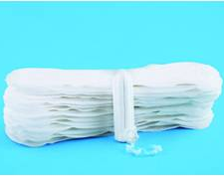
Menstrualni ciklus i oplodnja
Menstruacija (mjesečnica) – ljuštenje sluznice maternice pri čemu dolazi do krvarenja kroz rodnicu
Menstrualni ciklus – razdoblje od pojave jedne menstruacije do pojave druge menstruacije
Istraži

Slide 10
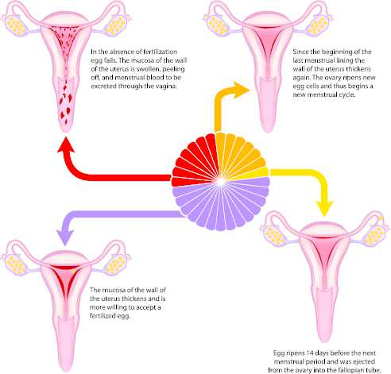
Prikaz menstrualnog ciklusa koji traje 28 dana:
AKO NIJE DOŠLO DO OPLODNJE DOLAZI DO MENSTRUACIJE
DEBLJANJE SLUZNICE MATERNICE I SAZRIJEVANJE NOVE JAJNE STANICE
ZADEBLJALA SLUZNICA MATERNICE SPREMNA JE ZA PRIHVAĆANJE OPLOĐENE JAJNE STANICE
OVULACIJA

Slide 11
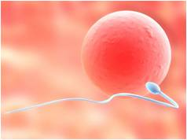


Oplodnja
stapanje jezgre muške (spermija) i jezgre ženske (jajne stanice) spolne stanice pri čemu nastaje oplođena jajna stanica (zigota)
događa se u jajovodu za vrijeme plodnih dana
Vizualno
Kako izgledaju spolne stanice? RB str. 29.

Slide 12
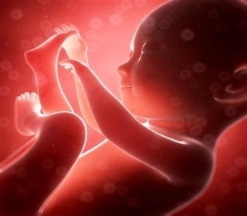
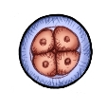
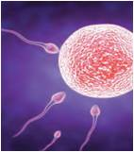
Životni ciklus čovjeka:
MITOZA
ODRASTAO ČOVJEK
DIJETE
MITOZA
MEJOZA
MEJOZA
ZIGOTA
SPOLNE STANICE
OPLODNJA

Slide 13
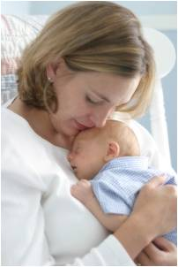
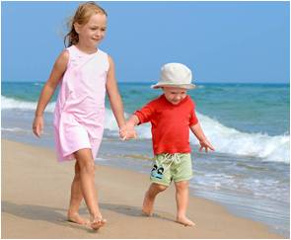
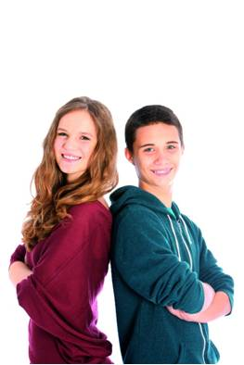
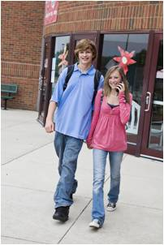
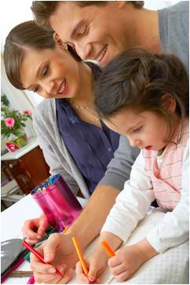

Životna razdoblja čovjeka:
Dojenačka dob | Djetinjstvo | Pubertet | Mladenaštvo (Adolescencija) | Zrela dob | Staračko doba
nagli rast komunikacija plačem uz hranu potrebna ljubav i skrb bližnjih | vrijeme velikih promjena prilagodba zajednici polazak u jaslice, vrtić i školu | fizički, psihički i spolni razvoj pojava sporednih spolnih obilježja prve mjesečnice i polucije | socijalna zrelost napuštanje roditeljskog doma, pronalazak partnera i osnivanje vlastite obitelji | socijalna i psihička zrelost vrhunac stvaralaštva briga o sebi i svojoj obitelji klimakterij menopauza | usporavanje procesa i aktivnosti u organizmu pojava vanjskih obilježja starosti odlazak u mirovinu

